Slide 1
Tehnologije upravljačkih sistema
Primeri

Slide 2
Komponente sistema automatskog upravljanja
Pojava različitih tipova komponenti bi mogla otežavati analizu i sintezu upravljačke petlje, ali se na sreću ponašanje ovih različitih komponenti može opisati pomoću četiri ista elementa:
1. otpornosti,
2. kapacitivnosti,
3. inercije (induktivnosti),
4. mrtvog vremena (kašnjenja).
Za svaku komponentu ova četiri elementa se definišu preko tri veličine (tabela 1):
1. količina (energija, materije);
2. potencijal;
3. vreme.

Slide 3
Tip komponente | Promenljiva (veličina)
 | Količina | Potencijal | Vreme
električna | Kol. elektriciteta | Napon | sekunda
hidraulična | Zapremina tečnosti | Pritisak | sekunda
pneumatska | Masa | Pritisak | sekunda
termička | Toplotna energija | Temperatura | sekunda
Mehanička - kretanje | Daljina | Sila | sekunda
pri čemu je:
„Količina“ – količina materijala, energije ili razdaljina
„Potencijal“ – sila koja teži da promeni „količinu“.

Slide 4
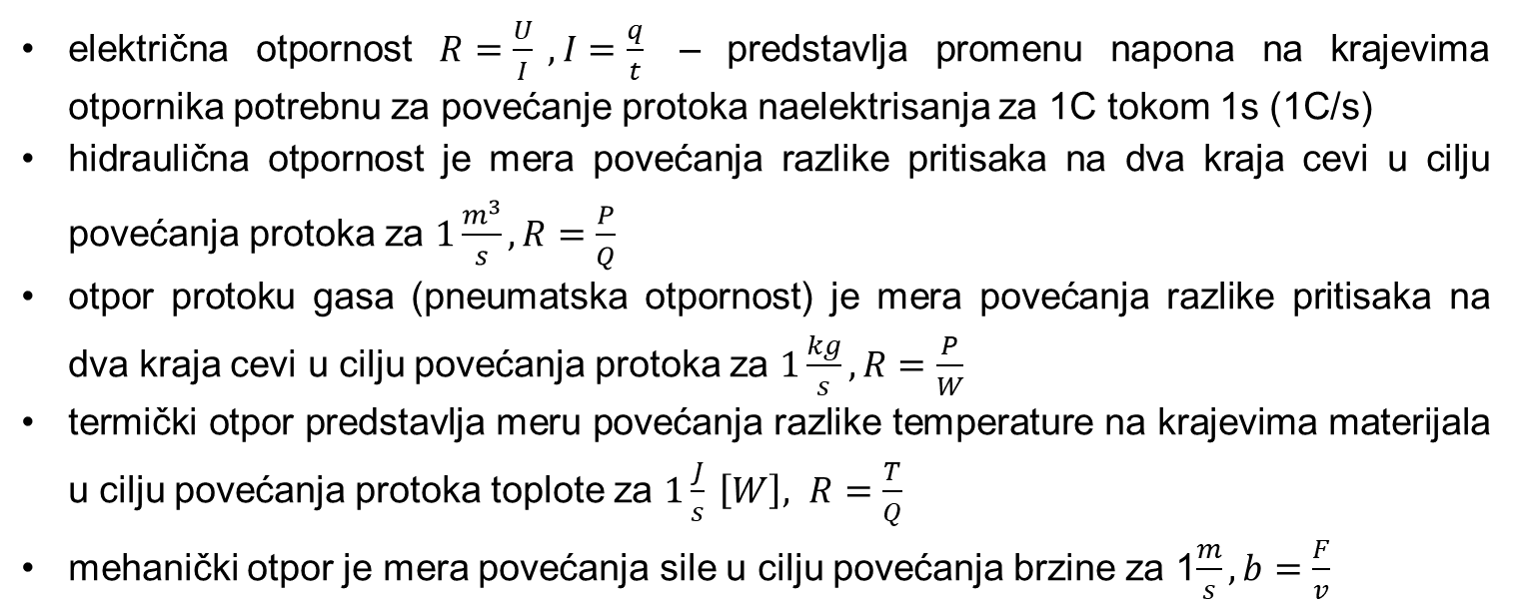
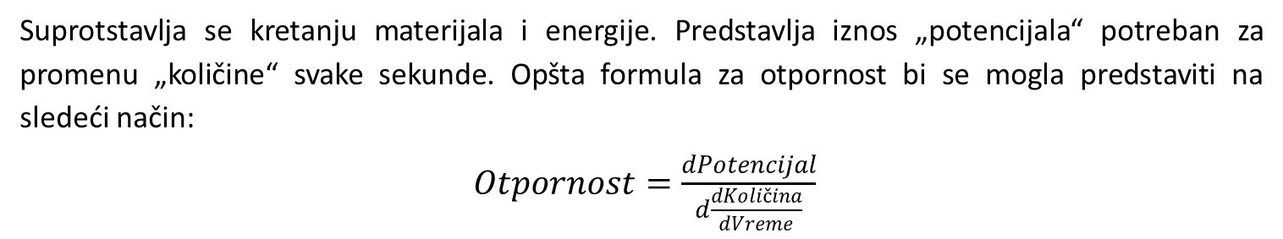
Otpornost
Suprotstavlja se kretanju materijala i energije. Predstavlja iznos „potencijala“ potreban za promenu „količine“ svake sekunde. Opšta formula za otpornost bi se mogla predstaviti na sledeći način:
$Otpornost=\frac{dPotencijal}{d\frac{dKoličina}{dVreme}}$
električna otpornost $R=\frac{U}{I} , I=\frac{q}{t}$ – predstavlja promenu napona na krajevima otpornika potrebnu za povećanje protoka naelektrisanja za 1C tokom 1s (1C/s)
hidraulična otpornost je mera povećanja razlike pritisaka na dva kraja cevi u cilju povećanja protoka za $1\frac{m^{3}}{s}, R=\frac{P}{Q}$
otpor protoku gasa (pneumatska otpornost) je mera povećanja razlike pritisaka na dva kraja cevi u cilju povećanja protoka za $1\frac{kg}{s}, R=\frac{P}{W}$
termički otpor predstavlja meru povećanja razlike temperature na krajevima materijala u cilju povećanja protoka toplote za $1\frac{J}{s} \left[W\right], R=\frac{T}{Q}$
mehanički otpor je mera povećanja sile u cilju povećanja brzine za 1$\frac{m}{s}, b=\frac{F}{v}$

Slide 5
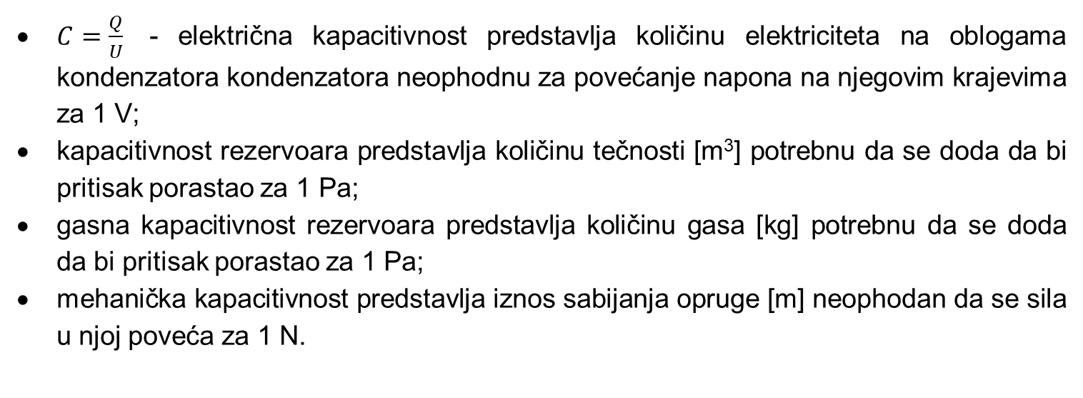
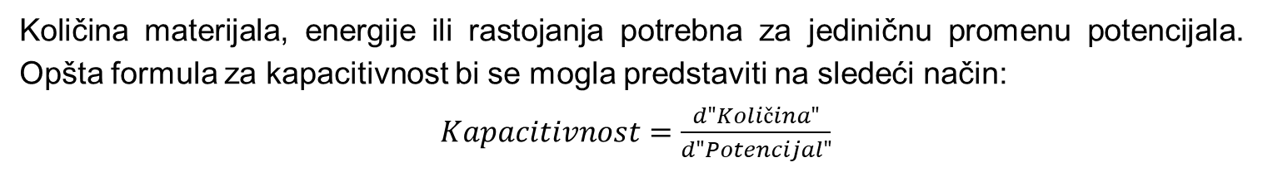
Kapacitivnost
Količina materijala, energije ili rastojanja potrebna za jediničnu promenu potencijala. Opšta formula za kapacitivnost bi se mogla predstaviti na sledeći način:
$Kapacitivnost=\frac{d"Količina"}{d"Potencijal"}$
$C=\frac{Q}{U}$ - električna kapacitivnost predstavlja količinu elektriciteta na oblogama kondenzatora kondenzatora neophodnu za povećanje napona na njegovim krajevima za 1 V;
kapacitivnost rezervoara predstavlja količinu tečnosti [m³] potrebnu da se doda da bi pritisak porastao za 1 Pa;
gasna kapacitivnost rezervoara predstavlja količinu gasa [kg] potrebnu da se doda da bi pritisak porastao za 1 Pa;
mehanička kapacitivnost predstavlja iznos sabijanja opruge [m] neophodan da se sila u njoj poveća za 1 N.

Slide 6
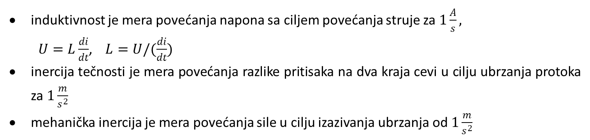
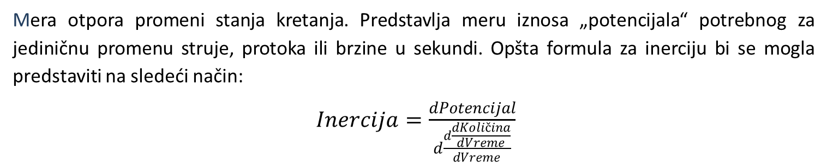
Inercija
Mera otpora promeni stanja kretanja. Predstavlja meru iznosa „potencijala“ potrebnog za jediničnu promenu struje, protoka ili brzine u sekundi. Opšta formula za inerciju bi se mogla predstaviti na sledeći način:
$Inercija=\frac{dPotencijal}{d\frac{d\frac{dKoličina}{dVreme}}{dVreme}}$
induktivnost je mera povećanja napona sa ciljem povećanja struje za $1\frac{A}{s},$
$U=L\frac{di}{dt}$,$L=U/(\frac{di}{dt})$
inercija tečnosti je mera povećanja razlike pritisaka na dva kraja cevi u cilju ubrzanja protoka za $1\frac{m}{s^{2}}$
mehanička inercija je mera povećanja sile u cilju izazivanja ubrzanja od $1\frac{m}{s^{2}}$

Slide 7
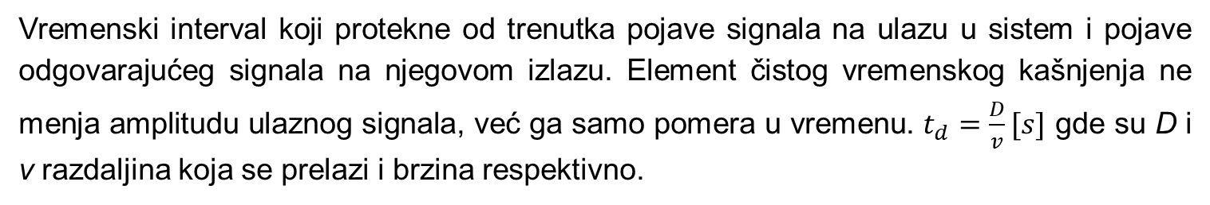
Kašnjenje (mrtvo vreme)
Vremenski interval koji protekne od trenutka pojave signala na ulazu u sistem i pojave odgovarajućeg signala na njegovom izlazu. Element čistog vremenskog kašnjenja ne menja amplitudu ulaznog signala, već ga samo pomera u vremenu. $t_{d}=\frac{D}{v}[s]$ gde su D i v razdaljina koja se prelazi i brzina respektivno.

Slide 8
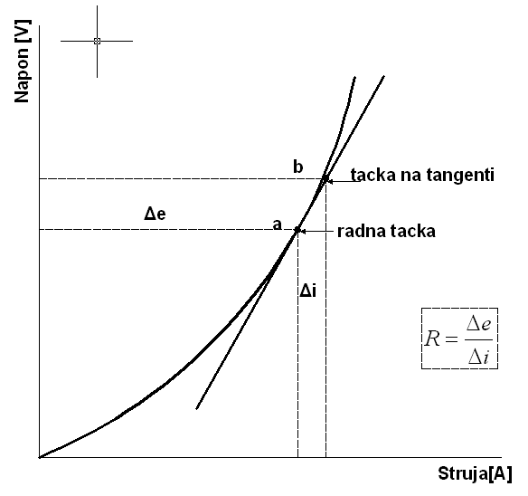
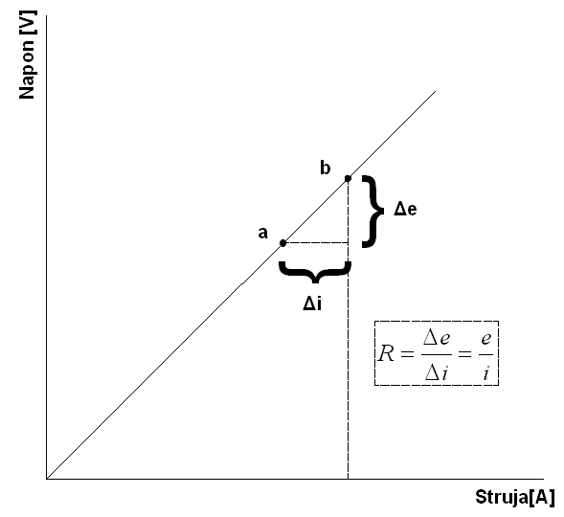
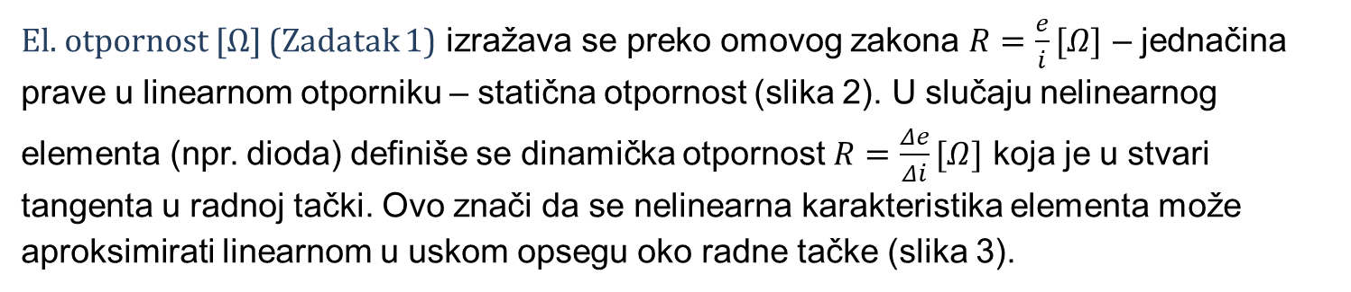
Električne komponente
El. otpornost [Ω] (Zadatak 1) izražava se preko omovog zakona $R=\frac{e}{i}[Ω]$ – jednačina prave u linearnom otporniku – statična otpornost (slika 2). U slučaju nelinearnog elementa (npr. dioda) definiše se dinamička otpornost $R=\frac{Δe}{Δi}[Ω]$ koja je u stvari tangenta u radnoj tački. Ovo znači da se nelinearna karakteristika elementa može aproksimirati linearnom u uskom opsegu oko radne tačke (slika 3).
Slika 2. Statična (linearna) otpornost
Slika 3. Dinamička otpornost

Slide 9
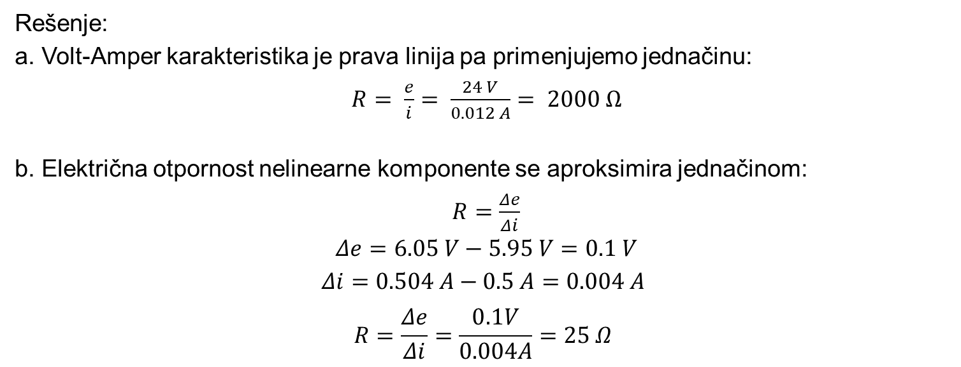
ZADATAK 1:
Za električnu komponentu znamo da ima linearnu Volt-Amper karakteristiku (slika 2). Ako na krajeve komponente dovedemo 24 V dobijamo izmerenu struju 12 mA. Odrediti otpornost komponente.
Data je sijalica sa nelinearnom karakteristikom. Odrediti otpornost sijalice pri naponu od 6 V ako je poznato da:
napon od 5.95 V daje 0.500 A
napon od 6.05 V daje 0.504 A
Rešenje:
a. Volt-Amper karakteristika je prava linija pa primenjujemo jednačinu:
$R= \frac{e}{i}= \frac{24 V}{0.012 A}= 2000 Ω$
b. Električna otpornost nelinearne komponente se aproksimira jednačinom:
$R=\frac{Δe}{Δi}$
$Δe=6.05 V−5.95 V=0.1 V$
$$Δi=0.504 A−0.5 A=0.004 A$$
$$R=\frac{Δe}{Δi}=\frac{0.1V}{0.004A}=25 Ω$$

Slide 10
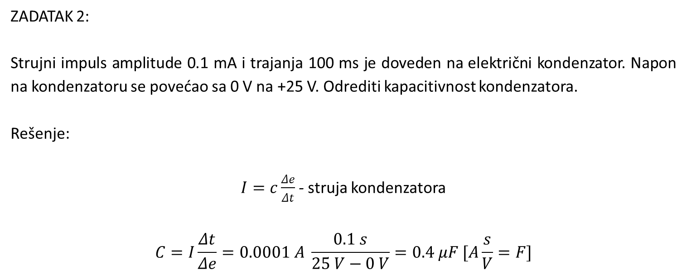
ZADATAK 2:
Strujni impuls amplitude 0.1 mA i trajanja 100 ms je doveden na električni kondenzator. Napon na kondenzatoru se povećao sa 0 V na +25 V. Odrediti kapacitivnost kondenzatora.
Rešenje:
$I=c\frac{Δe}{Δt}$- struja kondenzatora
$$C=I\frac{Δt}{Δe}=0.0001 A \frac{0.1 s}{25 V−0 V}=0.4 μF [A\frac{s}{V}=F]$$

Slide 11
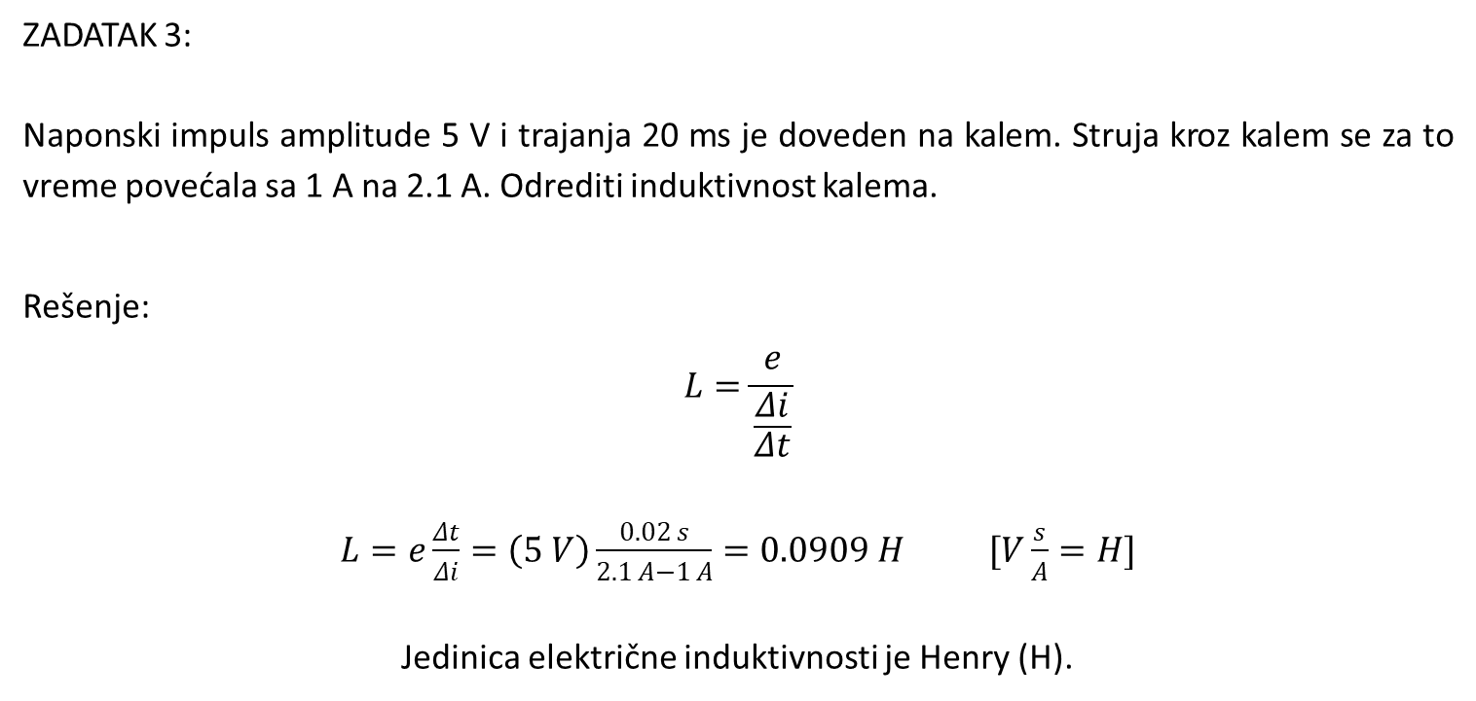
ZADATAK 3:
Naponski impuls amplitude 5 V i trajanja 20 ms je doveden na kalem. Struja kroz kalem se za to vreme povećala sa 1 A na 2.1 A. Odrediti induktivnost kalema.
Rešenje:
$$L=\frac{e}{\frac{Δi}{Δt}}$$
$L=e\frac{Δt}{Δi}=\left(5 V\right)\frac{0.02 s}{2.1 A−1 A}=0.0909 H$ $[V\frac{s}{A}=H]$
Jedinica električne induktivnosti je Henry (H).

Slide 12
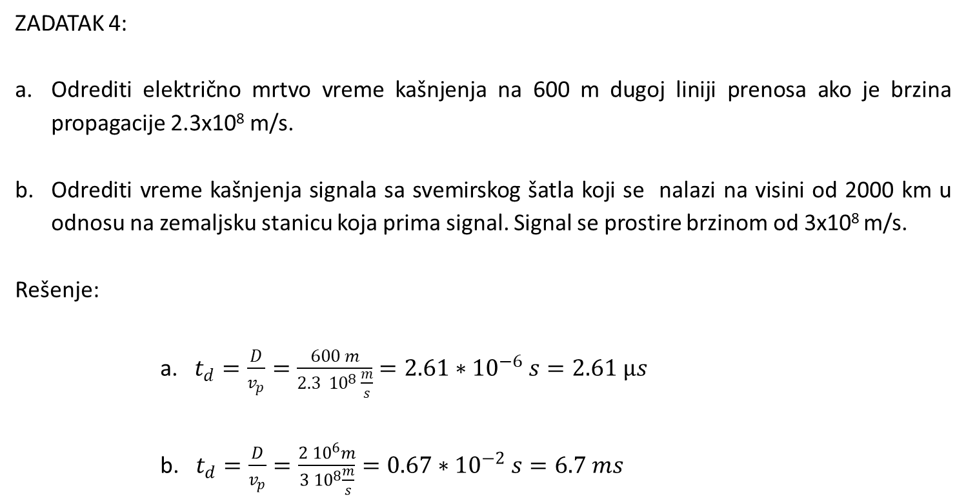
ZADATAK 4:
Odrediti električno mrtvo vreme kašnjenja na 600 m dugoj liniji prenosa ako je brzina propagacije 2.3x10⁸ m/s.
Odrediti vreme kašnjenja signala sa svemirskog šatla koji se nalazi na visini od 2000 km u odnosu na zemaljsku stanicu koja prima signal. Signal se prostire brzinom od 3x10⁸ m/s.
Rešenje:
a. $t_{d}=\frac{D}{v_{p}}=\frac{600 m}{2.3 { 10}^{8} \frac{m}{s}}=2.61∗{10}^{−6} s=2.61 µs$
b. $t_{d}=\frac{D}{v_{p}}=\frac{2 {10}^{6}m}{3 {10}^{8}\frac{m}{s}}=0.67∗{10}^{−2} s=6.7 ms$

Slide 13
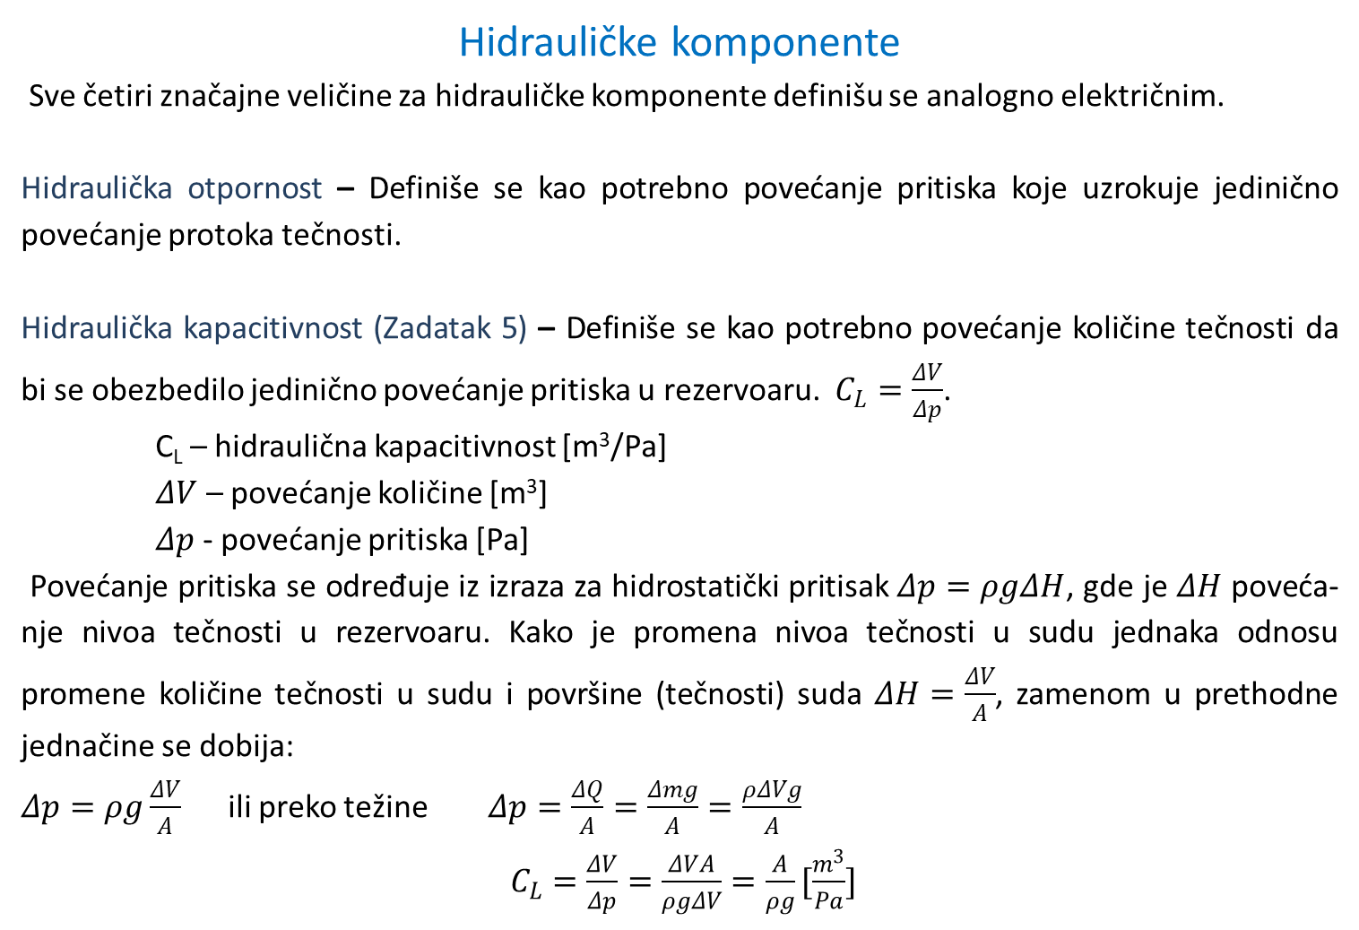
Hidrauličke komponente
Sve četiri značajne veličine za hidrauličke komponente definišu se analogno električnim.
Hidraulička otpornost – Definiše se kao potrebno povećanje pritiska koje uzrokuje jedinično povećanje protoka tečnosti.
Hidraulička kapacitivnost (Zadatak 5) – Definiše se kao potrebno povećanje količine tečnosti da bi se obezbedilo jedinično povećanje pritiska u rezervoaru. $C_{L}=\frac{ΔV}{Δp}$.
C_{L} – hidraulična kapacitivnost [m³/Pa]
$ΔV$ – povećanje količine [m³]
$Δp$ - povećanje pritiska [Pa]
Povećanje pritiska se određuje iz izraza za hidrostatički pritisak $Δp=ρgΔH$, gde je $ΔH$ poveća-nje nivoa tečnosti u rezervoaru. Kako je promena nivoa tečnosti u sudu jednaka odnosu promene količine tečnosti u sudu i površine (tečnosti) suda $ΔH=\frac{ΔV}{A}$, zamenom u prethodne jednačine se dobija:
$Δp=ρg\frac{ΔV}{A}$ ili preko težine $Δp=\frac{ΔQ}{A}=\frac{Δmg}{A}=\frac{ρΔVg}{A}$
$C_{L}=\frac{ΔV}{Δp}=\frac{ΔVA}{ρgΔV}=\frac{A}{ρg}[\frac{m^{3}}{Pa}]$

Slide 14
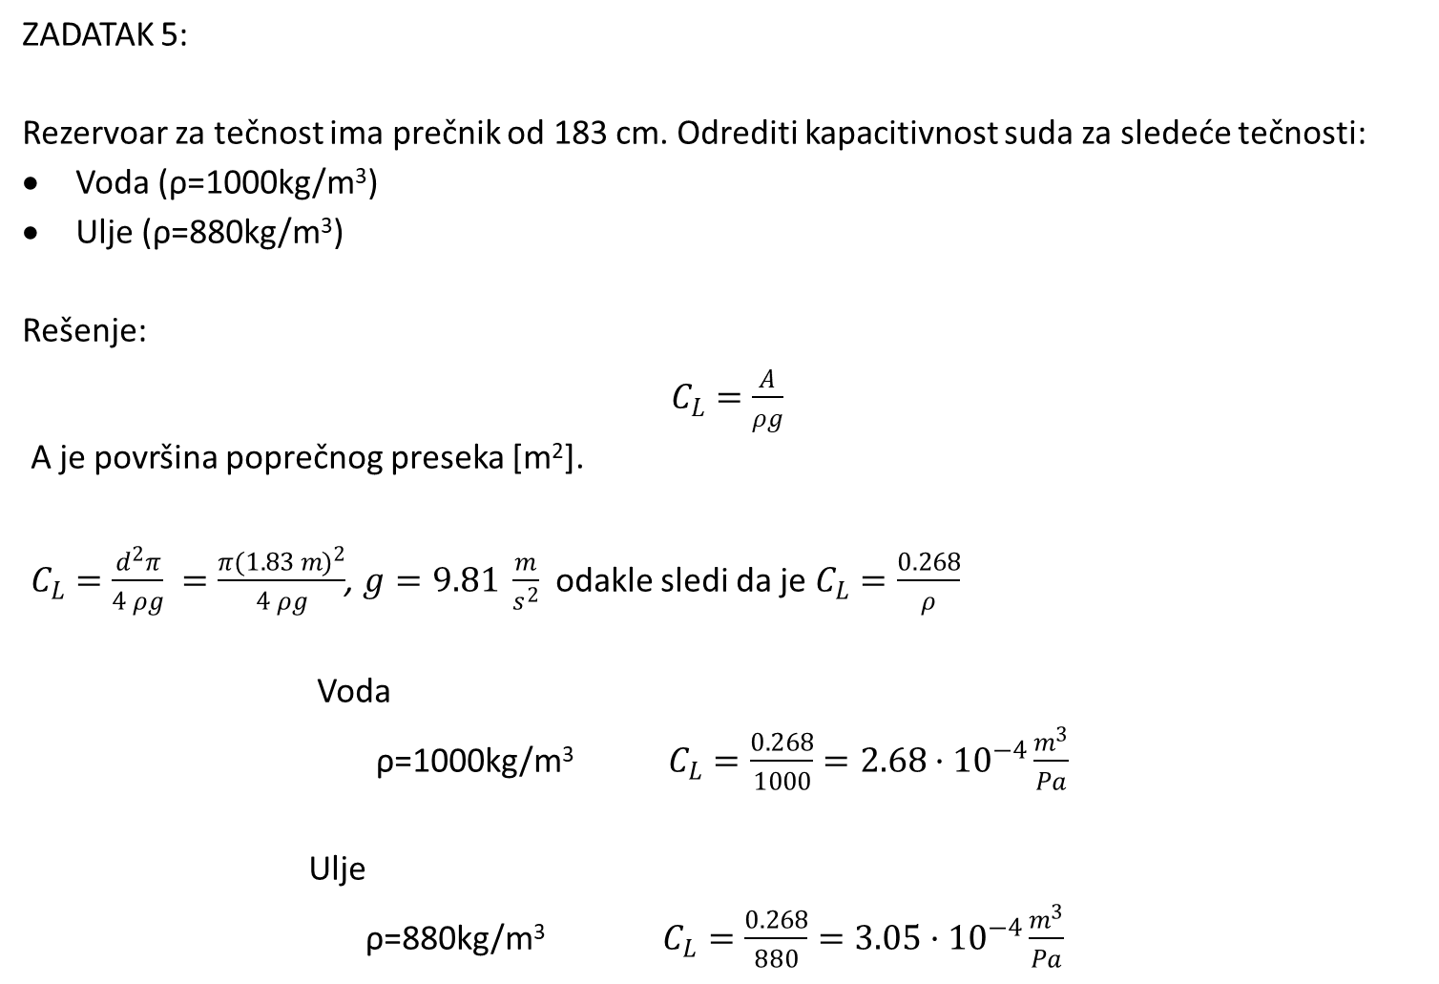
ZADATAK 5:
Rezervoar za tečnost ima prečnik od 183 cm. Odrediti kapacitivnost suda za sledeće tečnosti:
Voda (ρ=1000kg/m³)
Ulje (ρ=880kg/m³)
Rešenje:
$C_{L}=\frac{A}{ρg}$
A je površina poprečnog preseka [m²].
$C_{L}=\frac{d^{2}π}{4 ρg} =\frac{{π(1.83 m)}^{2}}{4 ρg}$, $g=9.81 \frac{m}{s^{2}}$ odakle sledi da je $C_{L}=\frac{0.268}{ρ}$
Voda
ρ=1000kg/m³ $C_{L}=\frac{0.268}{1000}=2.68·{10}^{−4}\frac{m^{3}}{Pa}$
Ulje
ρ=880kg/m³ $C_{L}=\frac{0.268}{880}=3.05·{10}^{−4}\frac{m^{3}}{Pa}$

Slide 15
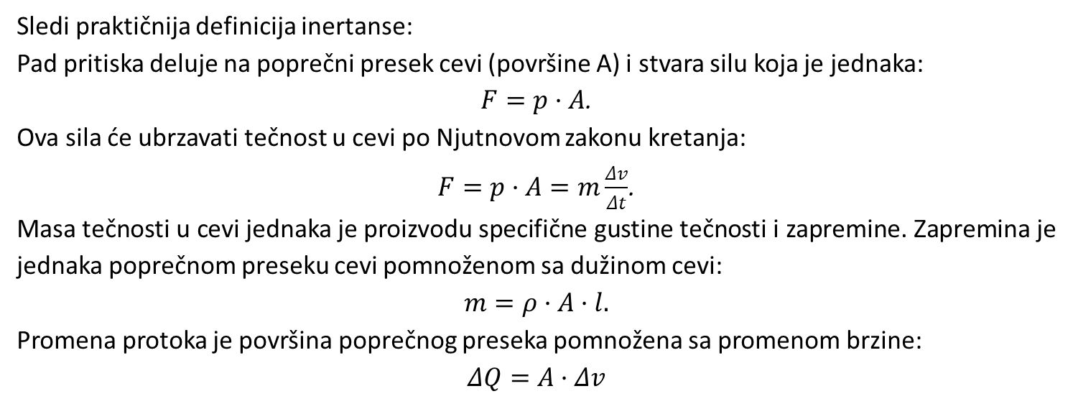
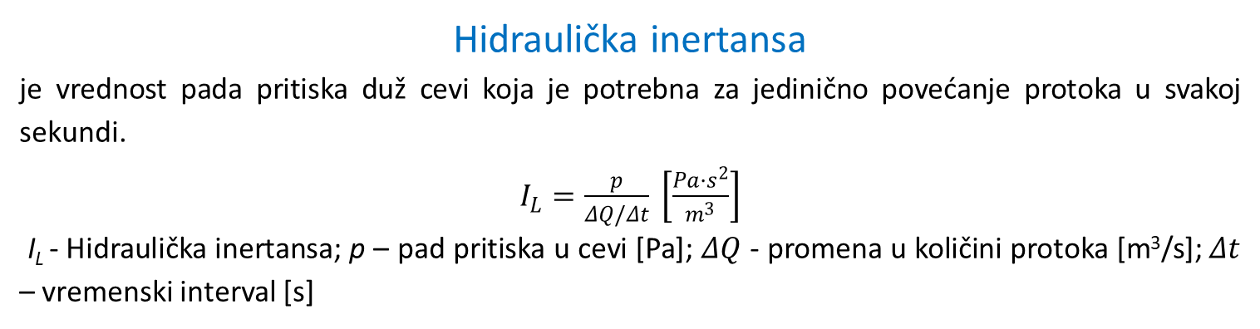

Hidraulička inertansa
je vrednost pada pritiska duž cevi koja je potrebna za jedinično povećanje protoka u svakoj sekundi.
$I_{L}=\frac{p}{ΔQ/Δt} \left[\frac{Pa·s^{2}}{m^{3}}\right]$
I_{L} - Hidraulička inertansa; p – pad pritiska u cevi [Pa]; $ΔQ$ - promena u količini protoka [m³/s]; $Δt$ – vremenski interval [s]
Sledi praktičnija definicija inertanse:
Pad pritiska deluje na poprečni presek cevi (površine A) i stvara silu koja je jednaka:
$F=p·A$.
Ova sila će ubrzavati tečnost u cevi po Njutnovom zakonu kretanja:
$F=p·A=m\frac{Δv}{Δt}$.
Masa tečnosti u cevi jednaka je proizvodu specifične gustine tečnosti i zapremine. Zapremina je jednaka poprečnom preseku cevi pomnoženom sa dužinom cevi:
$$m=ρ·A·l.$$
Promena protoka je površina poprečnog preseka pomnožena sa promenom brzine:
$$ΔQ=A·Δv$$
Kombinujući prethodne jednačine sledi: $ρ·A·l·\frac{Δv}{Δt}=p·A$
i do konačnog izraza $I_{L}=\frac{p}{ΔQ/Δt}=\frac{p}{A·\frac{Δv}{Δt}}=\frac{p}{\frac{p·A}{ρ·l}}=\frac{ρl}{A}[\frac{Pa·s^{2}}{m^{3}}]$

Slide 16

ZADATAK 6:
Odrediti hidrauličku inertansu vode u cevi prečnika 2.1 cm i dužine 65 m.
Rešenje:
$I_{L}=\frac{ρl}{A}$
ρ = 1000 kg/m³
$$A=\frac{πd^{2}}{4}=\frac{π{(0.021)}^{2}}{4}=3.46·{10}^{−4}{ m}^{2}$$
$$I_{L}=\frac{ρl}{A}= \frac{\left(1000\frac{kg}{m^{3}}\right)\left(65m\right)}{3.46·{10}^{−4}{ m}^{2}}{=1.88 ∙10}^{8} \frac{Pa·s^{2}}{m^{3}}$$

Slide 17
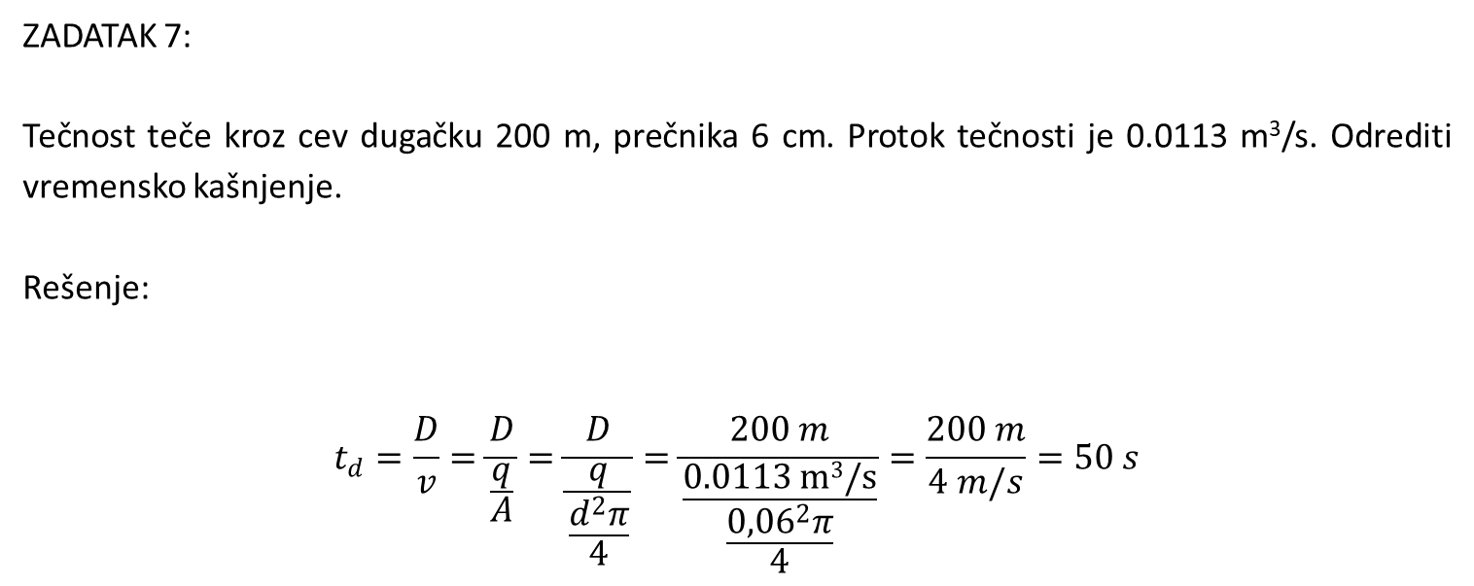
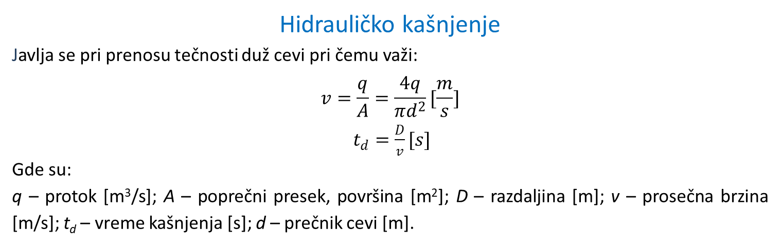
Hidrauličko kašnjenje
Javlja se pri prenosu tečnosti duž cevi pri čemu važi:
$$v=\frac{q}{A}=\frac{4q}{πd^{2}}[\frac{m}{s}]$$
$t_{d}=\frac{D}{v}[s]$
Gde su:
q – protok [m³/s]; A – poprečni presek, površina [m²]; D – razdaljina [m]; v – prosečna brzina [m/s]; t_{d} – vreme kašnjenja [s]; d – prečnik cevi [m].
ZADATAK 7:
Tečnost teče kroz cev dugačku 200 m, prečnika 6 cm. Protok tečnosti je 0.0113 m³/s. Odrediti vremensko kašnjenje.
Rešenje:
$$t_{d}=\frac{D}{v}=\frac{D}{\frac{q}{A}}=\frac{D}{\frac{q}{\frac{d^{2}π}{4}}}=\frac{200 m}{\frac{0.0113 m3/s}{\frac{{0,06}^{2}π}{4}}}=\frac{200 m}{4 m/s}=50 s$$

Slide 18

Mehaničke komponente
Mehanička otpornost je osobina mehaničkog sistema da se opire kretanju. Predstavlja potrebno povećanje sile koja proizvodi povećanje brzine od 1 m/s.
Čisto, viskozno trenje:
$$B=\frac{F}{v} [N·\frac{s}{m}]$$

Slide 19
Za opisivanje mehaničke otpornosti koristi se amortizer predstavljen na slici.
Cilindar je nepokretan a klipnjača (pokretni klip) je povezana sa pokretnim delom.
Kada se pokretni deo pomera, fluid u cilindru se kreće kroz otvore oko klipa od jedne do druge strane.
Protok fluida kroz otvor je proporcionalan brzini pokretnog dela.
Razlika pritisaka je neophodna da prouzrokuje kretanje fluida kroz otvor.
Ova razlika pritisaka proizvodi silu koja se protivi kretanju.
Ta sila je proporcionalna razlici pritisaka i površini klipa.

Slide 20
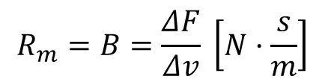
Ako je protok fluida kroz otvor mali, kretanje je laminarno i sila je proporcionalna brzini što je prikazano na slici 1.
Mehanička otpornost koja proizvodi silu proporcionalnu brzini se naziva viskozno trenje.
Ako je protok veliki, kretanje je turbulentno i sila je tada proporcionalna kvadratu brzine, što je grafički predstavljeno na slici 2.
Naravno, u okviru radne tačke je moguće izvršiti aproksimaciju parabole tangentom u datoj tački.
Slika 1. Mehanička otpornost kod laminarnog toka fluida u amortizeru
Slika 2. Mehanička otpornost kod turbulentnog toka fluida u amortizeru
$$R_{m}=B=\frac{ΔF}{Δv} \left[N·\frac{s}{m}\right]$$

Slide 21
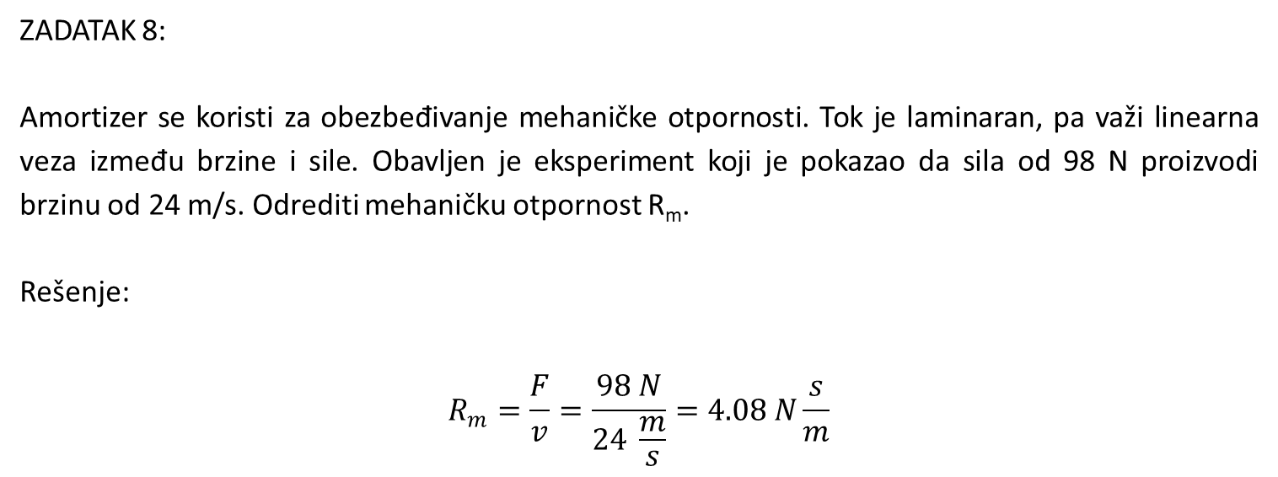
ZADATAK 8:
Amortizer se koristi za obezbeđivanje mehaničke otpornosti. Tok je laminaran, pa važi linearna veza između brzine i sile. Obavljen je eksperiment koji je pokazao da sila od 98 N proizvodi brzinu od 24 m/s. Odrediti mehaničku otpornost R_{m}.
Rešenje:
$$R_{m}=\frac{F}{v}=\frac{98 N}{24 \frac{m}{s}}=4.08 N\frac{s}{m}$$

Slide 22
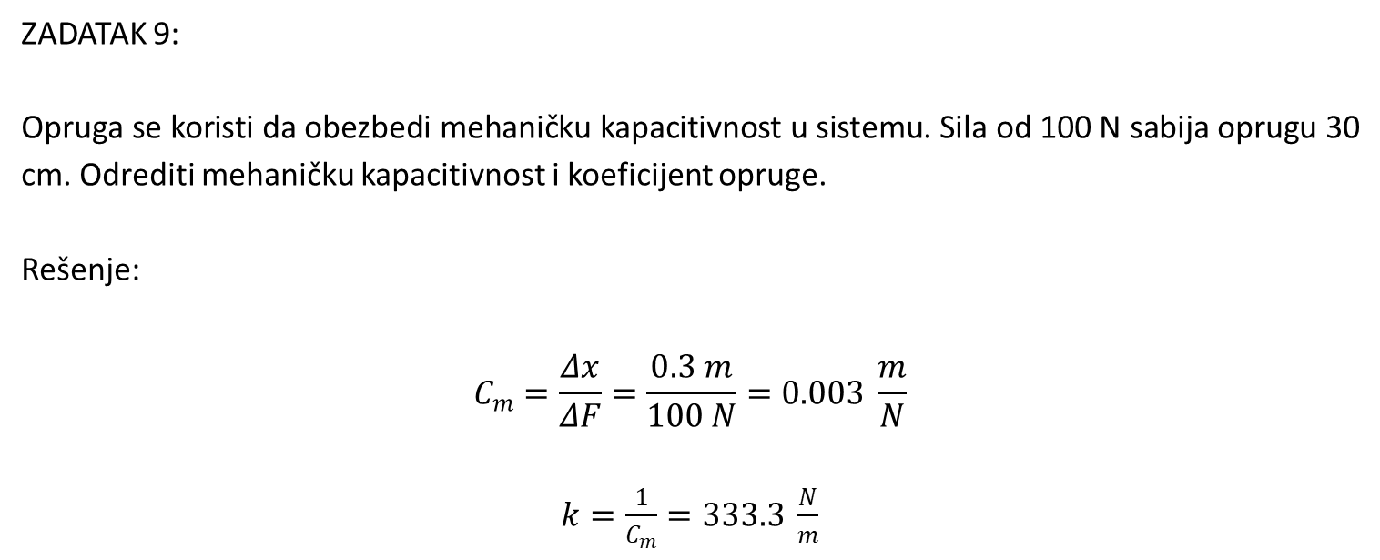
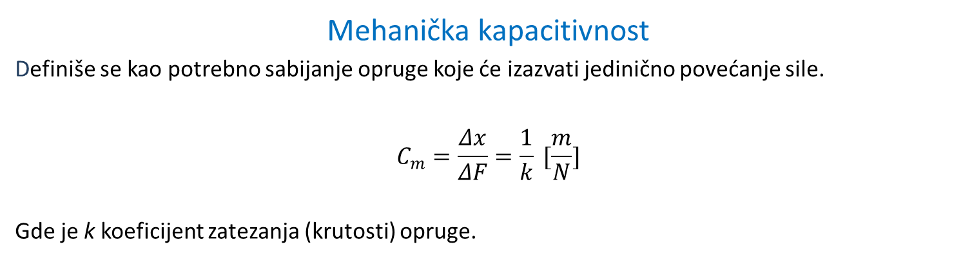
Mehanička kapacitivnost
Definiše se kao potrebno sabijanje opruge koje će izazvati jedinično povećanje sile.
$$C_{m}=\frac{Δx}{ΔF}=\frac{1}{k} [\frac{m}{N}]$$
Gde je k koeficijent zatezanja (krutosti) opruge.
ZADATAK 9:
Opruga se koristi da obezbedi mehaničku kapacitivnost u sistemu. Sila od 100 N sabija oprugu 30 cm. Odrediti mehaničku kapacitivnost i koeficijent opruge.
Rešenje:
$$C_{m}=\frac{Δx}{ΔF}=\frac{0.3 m}{100 N}=0.003 \frac{m}{N}$$
$k=\frac{1}{C_{m}}=333.3 \frac{N}{m}$

Slide 23
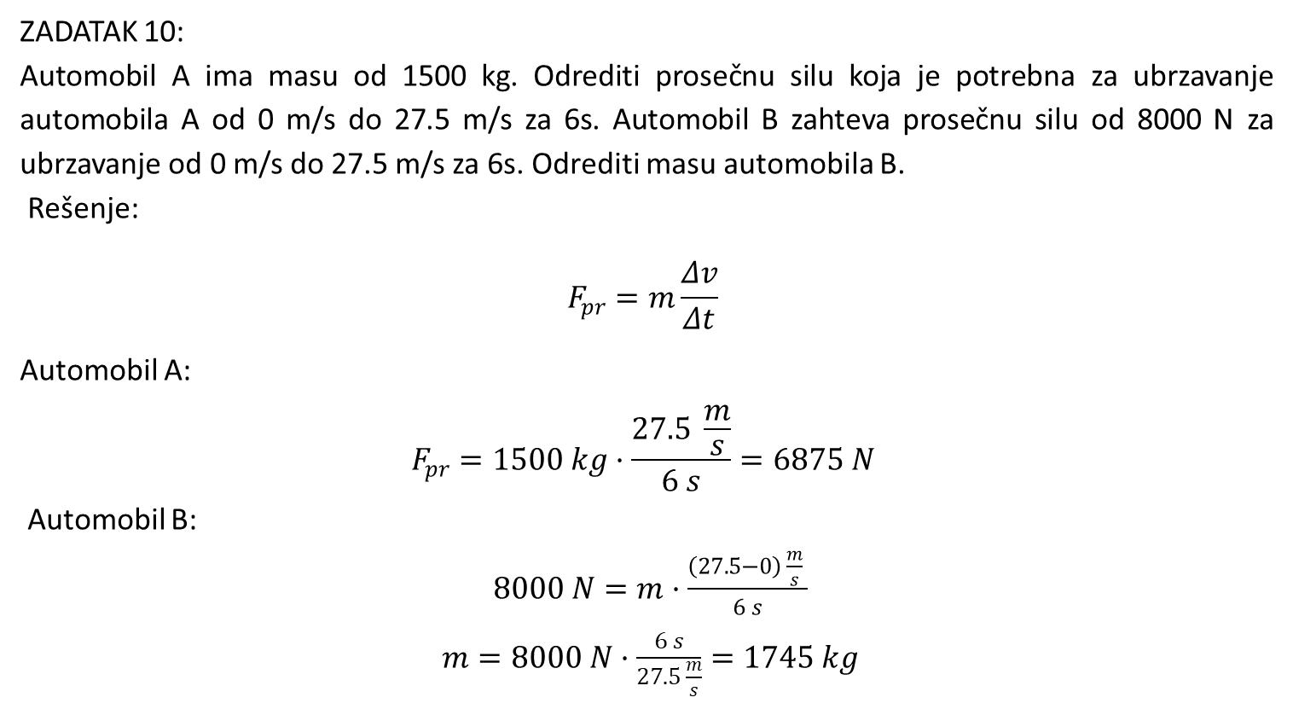
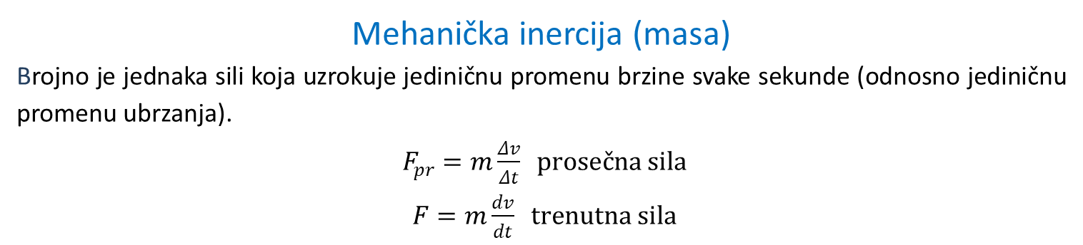
Mehanička inercija (masa)
Brojno je jednaka sili koja uzrokuje jediničnu promenu brzine svake sekunde (odnosno jediničnu promenu ubrzanja).
$F_{pr}=m\frac{Δv}{Δt} prosečna sila$
$F=m\frac{dv}{dt} trenutna sila$
ZADATAK 10:
Automobil A ima masu od 1500 kg. Odrediti prosečnu silu koja je potrebna za ubrzavanje automobila A od 0 m/s do 27.5 m/s za 6s. Automobil B zahteva prosečnu silu od 8000 N za ubrzavanje od 0 m/s do 27.5 m/s za 6s. Odrediti masu automobila B.
Rešenje:
$$F_{pr}=m\frac{Δv}{Δt}$$
Automobil A:
$$F_{pr}=1500 kg·\frac{27.5 \frac{m}{s}}{6 s}=6875 N$$
Automobil B:
$8000 N=m·\frac{\left(27.5−0\right) \frac{m}{s} }{6 s}$
$m=8000 N·\frac{6 s}{27.5 \frac{m}{s}}=1745 kg$

Slide 24
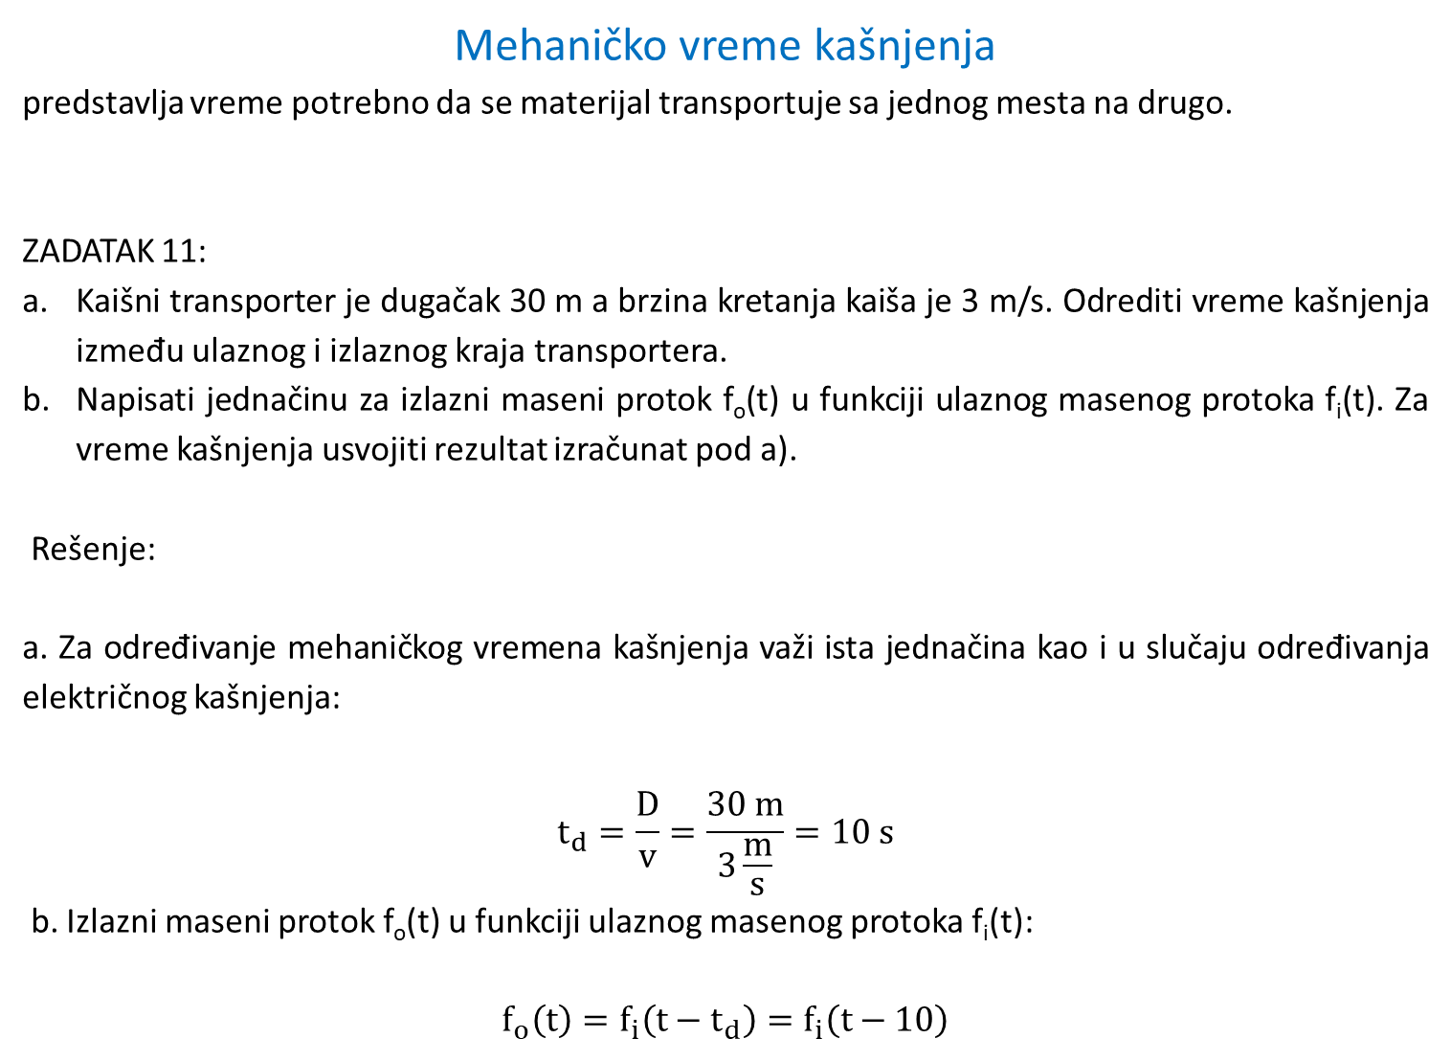
Mehaničko vreme kašnjenja
predstavlja vreme potrebno da se materijal transportuje sa jednog mesta na drugo.
ZADATAK 11:
Kaišni transporter je dugačak 30 m a brzina kretanja kaiša je 3 m/s. Odrediti vreme kašnjenja između ulaznog i izlaznog kraja transportera.
Napisati jednačinu za izlazni maseni protok f_{o}(t) u funkciji ulaznog masenog protoka f_{i}(t). Za vreme kašnjenja usvojiti rezultat izračunat pod a).
Rešenje:
a. Za određivanje mehaničkog vremena kašnjenja važi ista jednačina kao i u slučaju određivanja električnog kašnjenja:
$$t_{d}=\frac{D}{v}=\frac{30 m}{3\frac{m}{s}}=10 s$$
b. Izlazni maseni protok f_{o}(t) u funkciji ulaznog masenog protoka f_{i}(t):
$$f_{o}\left(t\right)=f_{i}\left(t−t_{d}\right)=f_{i}\left(t−10\right)$$

Slide 25
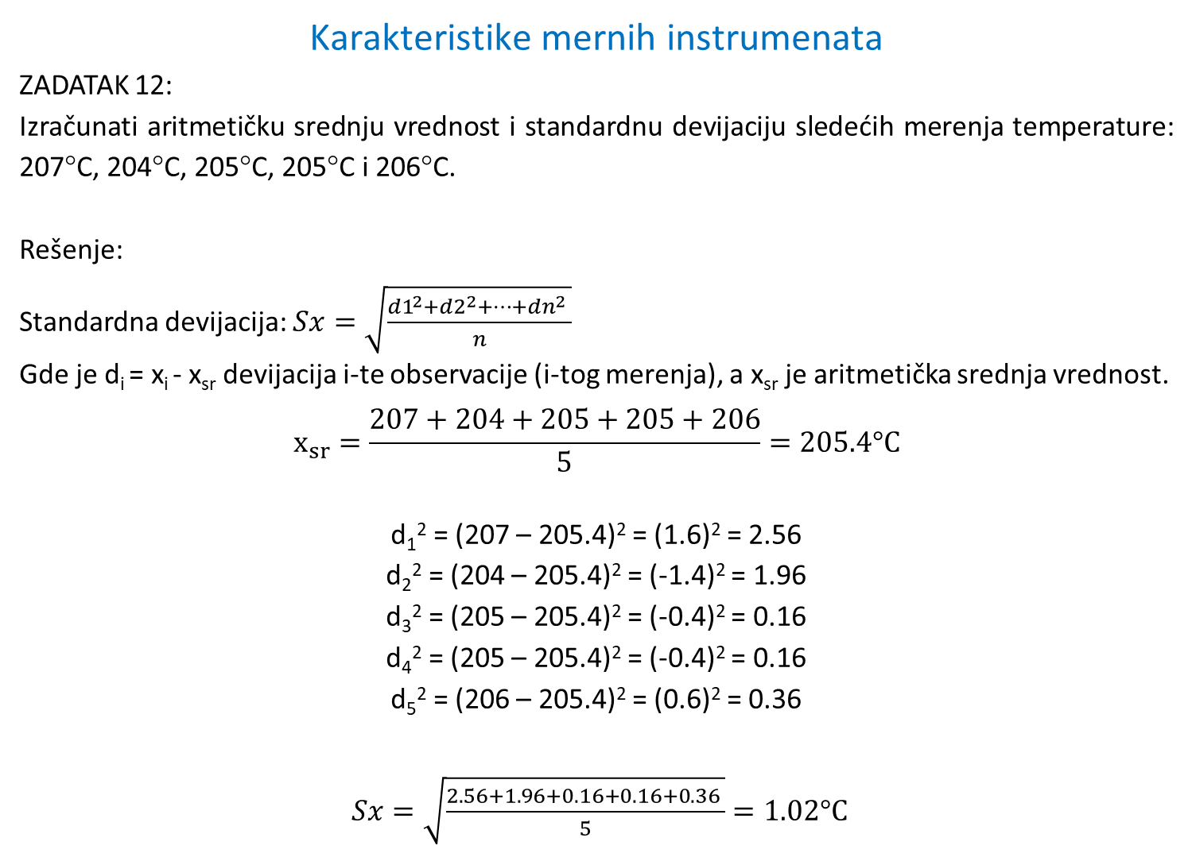
Karakteristike mernih instrumenata
ZADATAK 12:
Izračunati aritmetičku srednju vrednost i standardnu devijaciju sledećih merenja temperature: 207°C, 204°C, 205°C, 205°C i 206°C.
Rešenje:
Standardna devijacija: $Sx=\sqrt{\frac{{d1}^{2}+{d2}^{2}+…+{dn}^{2} }{n}}$
Gde je d_{i} = x_{i} - x_{sr} devijacija i-te observacije (i-tog merenja), a x_{sr} je aritmetička srednja vrednost.
$$x_{sr}=\frac{207+204+205+205+206}{5}=205.4°C$$
d₁² = (207 – 205.4)² = (1.6)² = 2.56
d₂² = (204 – 205.4)² = (-1.4)² = 1.96
d₃² = (205 – 205.4)² = (-0.4)² = 0.16
d₄² = (205 – 205.4)² = (-0.4)² = 0.16
d₅² = (206 – 205.4)² = (0.6)² = 0.36
$Sx=\sqrt{\frac{2.56+1.96+0.16+0.16+0.36 }{5}}=1.02°C$

Slide 26
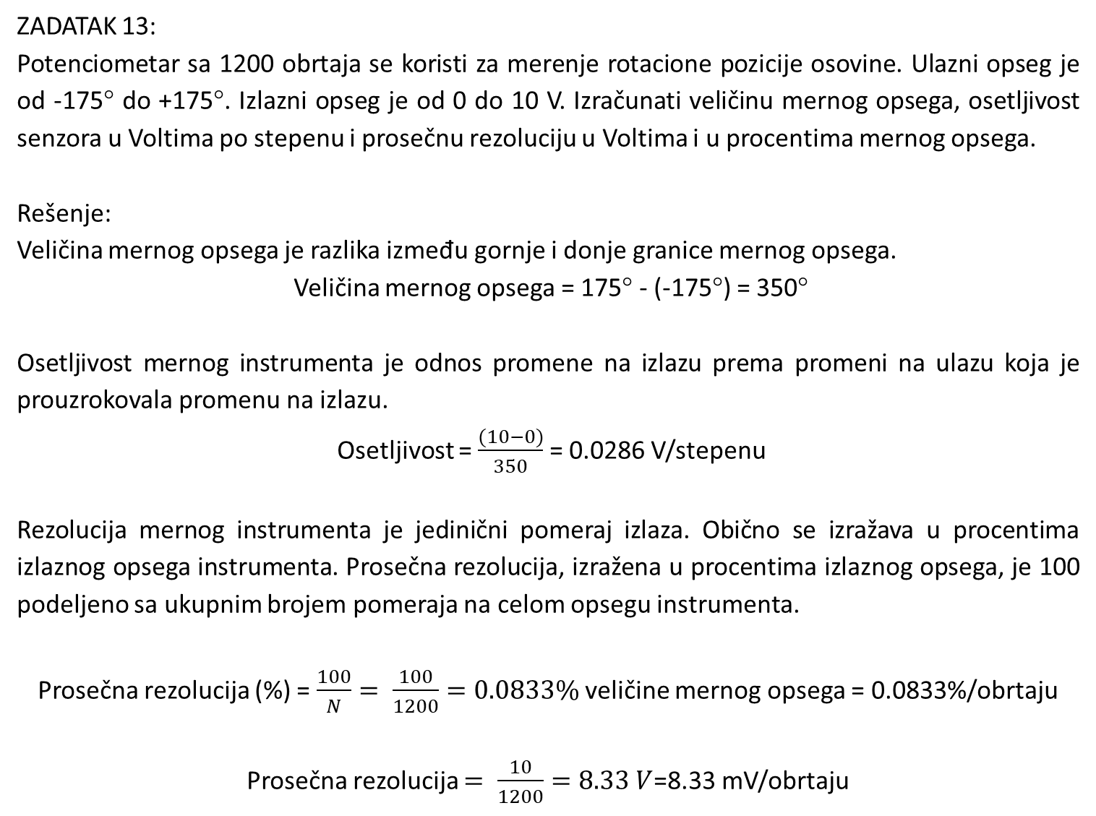
ZADATAK 13:
Potenciometar sa 1200 obrtaja se koristi za merenje rotacione pozicije osovine. Ulazni opseg je od -175° do +175°. Izlazni opseg je od 0 do 10 V. Izračunati veličinu mernog opsega, osetljivost senzora u Voltima po stepenu i prosečnu rezoluciju u Voltima i u procentima mernog opsega.
Rešenje:
Veličina mernog opsega je razlika između gornje i donje granice mernog opsega.
Veličina mernog opsega = 175° - (-175°) = 350°
Osetljivost mernog instrumenta je odnos promene na izlazu prema promeni na ulazu koja je prouzrokovala promenu na izlazu.
Osetljivost = $\frac{(10−0)}{350}$ = 0.0286 V/stepenu
Rezolucija mernog instrumenta je jedinični pomeraj izlaza. Obično se izražava u procentima izlaznog opsega instrumenta. Prosečna rezolucija, izražena u procentima izlaznog opsega, je 100 podeljeno sa ukupnim brojem pomeraja na celom opsegu instrumenta.
Prosečna rezolucija (%) = $\frac{100}{N}= \frac{100}{1200}=0.0833\%$ veličine mernog opsega = 0.0833%/obrtaju
Prosečna rezolucija $= \frac{10}{1200}=8.33 V$=8.33 mV/obrtaju

Slide 27
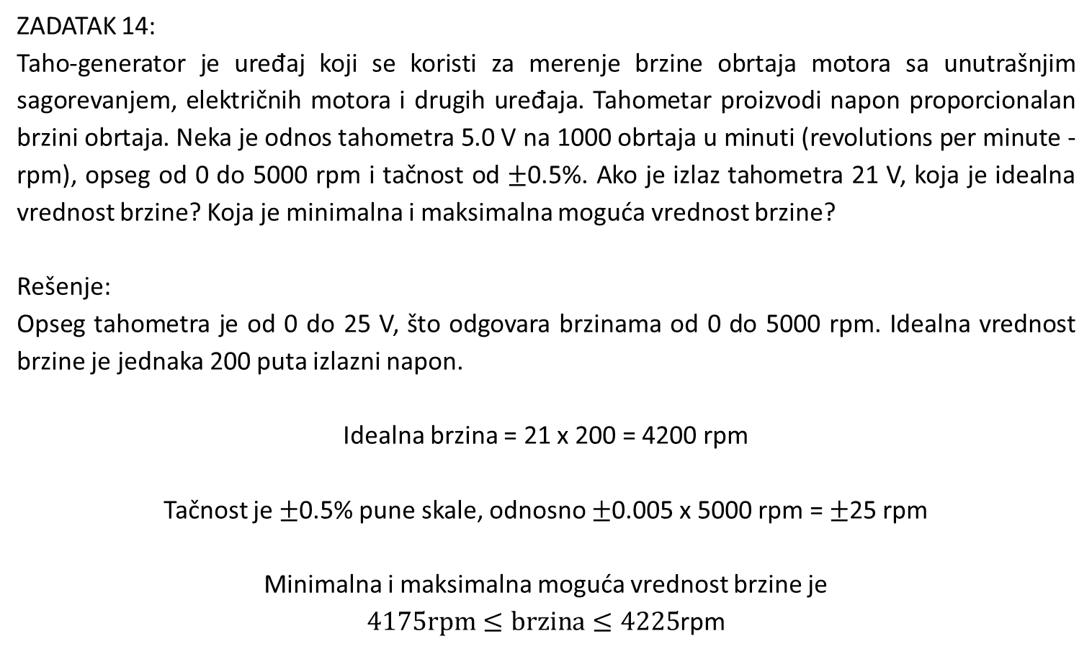
ZADATAK 14:
Taho-generator je uređaj koji se koristi za merenje brzine obrtaja motora sa unutrašnjim sagorevanjem, električnih motora i drugih uređaja. Tahometar proizvodi napon proporcionalan brzini obrtaja. Neka je odnos tahometra 5.0 V na 1000 obrtaja u minuti (revolutions per minute - rpm), opseg od 0 do 5000 rpm i tačnost od $±$0.5%. Ako je izlaz tahometra 21 V, koja je idealna vrednost brzine? Koja je minimalna i maksimalna moguća vrednost brzine?
Rešenje:
Opseg tahometra je od 0 do 25 V, što odgovara brzinama od 0 do 5000 rpm. Idealna vrednost brzine je jednaka 200 puta izlazni napon.
Idealna brzina = 21 x 200 = 4200 rpm
Tačnost je $±$0.5% pune skale, odnosno $±$0.005 x 5000 rpm = $±$25 rpm
Minimalna i maksimalna moguća vrednost brzine je
$4175rpm≤brzina≤4225$rpm

Slide 28
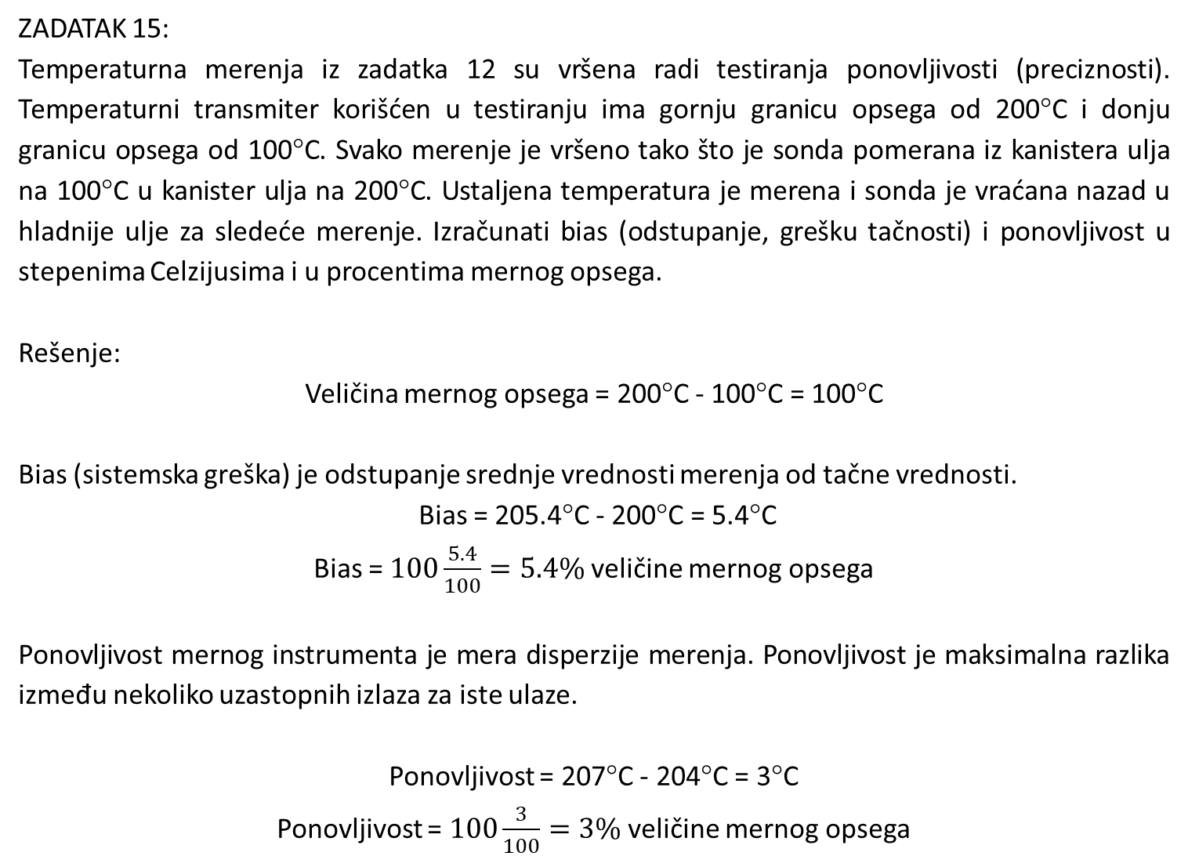
ZADATAK 15:
Temperaturna merenja iz zadatka 12 su vršena radi testiranja ponovljivosti (preciznosti). Temperaturni transmiter korišćen u testiranju ima gornju granicu opsega od 200°C i donju granicu opsega od 100°C. Svako merenje je vršeno tako što je sonda pomerana iz kanistera ulja na 100°C u kanister ulja na 200°C. Ustaljena temperatura je merena i sonda je vraćana nazad u hladnije ulje za sledeće merenje. Izračunati bias (odstupanje, grešku tačnosti) i ponovljivost u stepenima Celzijusima i u procentima mernog opsega.
Rešenje:
Veličina mernog opsega = 200°C - 100°C = 100°C
Bias (sistemska greška) je odstupanje srednje vrednosti merenja od tačne vrednosti.
Bias = 205.4°C - 200°C = 5.4°C
Bias = $100\frac{5.4}{100}=5.4\%$ veličine mernog opsega
Ponovljivost mernog instrumenta je mera disperzije merenja. Ponovljivost je maksimalna razlika između nekoliko uzastopnih izlaza za iste ulaze.
Ponovljivost = 207°C - 204°C = 3°C
Ponovljivost = $100\frac{3}{100}=3\%$ veličine mernog opsega

Slide 29
ZADATAK 16:
Temperaturni senzor se koristi za merenje temperature ulja. Ulazna temperatura (temperatura ulja) se povećava konstantnom brzinom od 1.2°C/min i dinamičko kašnjenje je 2.3 min.
Kolika je dinamička greška u stepenima celzijusima?
Ako je opseg temperaturnog senzora 75°C do 125°C, kolika je dinamička greška u procentima?
Dinamičko kašnjenje je vremenski iznos koji protekne između trenutka kada ulaz dostigne određenu temperaturu i trenutka kada izlaz dostigne istu temperaturu.
Dinamička greška je razlika između ulazne temperature i izlazne temperature u određenom vremenskom trenutku.

Slide 30
Neka je T₁ ulazna temperatura u vremenskom trenutku t₁. U trenutku
t₂ = t₁ + 2.3 min, ulazna temperatura će biti T₂ = T₁ + (1.2)(2.3) = T₁ + 2.76°C.
Dinamička greška = 2.76°C
Opseg senzora je 125 °C – 75 °C = 50 °C. Dinamička greška u procentima je
100 x 2.76 °C / 50 °C = 5.52%.
Dinamička greška = 5.52%

Slide 31
KRAJ

